Slide 1
十五 大萧条与罗斯福新政
第三单元 各国经济体制的创新与调整

Slide 2
一、1929-1933年经济危机
1.“大萧条”发生的原因
（1）外部：
战后美国国际市场萎缩；
德国拒绝向英法赔款，金融链断裂；
（2）内部：
①主要：资义基本矛盾下的供需矛盾突出
②直接：过度信贷消费与股票投机
③政府：奉行自由放任政策，无有效举措
2.“大萧条”的标志与特点
1929.10.24 “黑色星期四”
时间久，范围广，破坏力强

Slide 3
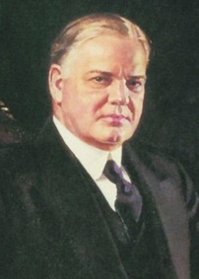
资本主义基本矛盾：生产日益社会化与生产资料私有制的矛盾
社会生产需要的越来越多的生产资料越来越被少数人掌握
5继续生产出售
6更多利润
2分期付款
企业
市场
重压累积崩溃
1购买力不足
3余钱
11更多的资本投入生产
9利息
10继续透支消费
7还款
政府
4贷款
不多干预
金融机构
银行、股市
8企业↑股价↑
社会分配不公
贫富差距巨大
总体购买力低下
市场相对狭小

Slide 4
“黑色星期四”
股市↓
企业
人民
抛售
恶化
挤兑
恐慌
跟风
人民
银行
破产
资本家
资金断裂
股市危机
银行危机
企业
危机
治安
农业
更小
裁员
缩减工资
市场
破产
破产
自杀犯罪
生产过剩
购买不足
工人
企业
人民
市场
更穷
失业
企业危机
民生危机
农业危机

Slide 5
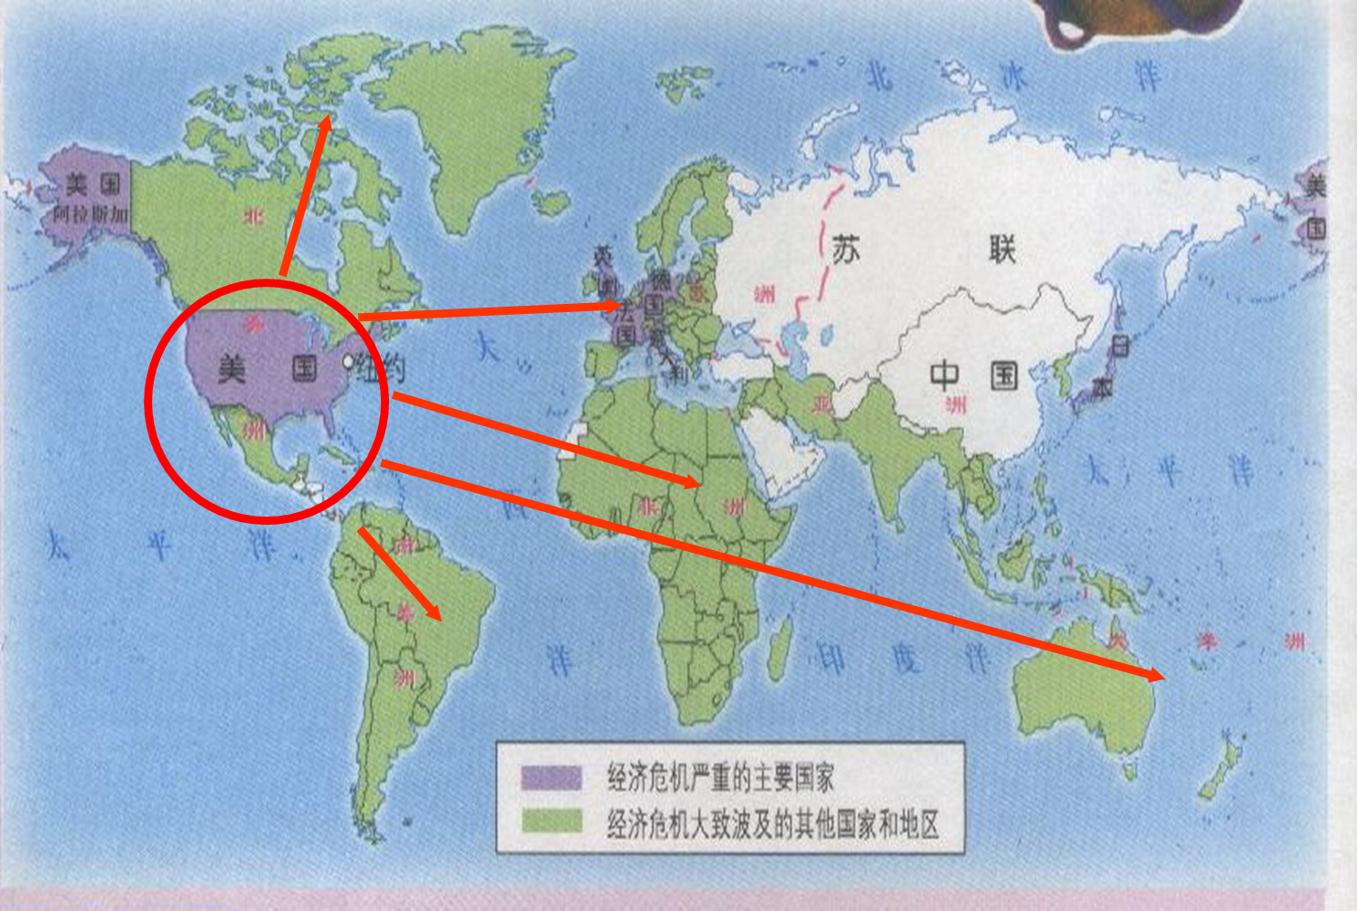
一般的经济危机持续一年最多不过两年，而这场危机持续了4年之久。
经济危机从美国迅速波及到了所有的资本主义国家，并影响到所有的经济部门。
资本主义世界的工业产量下降了三分之一以上，国际贸易总额减少了三分之二。

Slide 6
一、1929-1933年经济危机
3.“大萧条”对世界的影响
（1）对世界经济：
各国陆续推出利己主义的反危机措施
（2）对世界政治：
①各国政治陷入混乱
②出现战争威胁（法西斯国家）

Slide 7

如今在思想知识界及政治舞台上，共有三股势力争霸。马克思共产主义是其一……第二种则是改良式的资本主义……至于第三条路就是法西斯路线了。经济的萧条使得法西斯主义变成世界性的运动，成为世界一大威胁。然而我们必须承认德国不顾一切对付大萧条的手段，的确既迅速又成功，对早已茫然不知所措的欧洲来说，德国的做法并没有太大的不妥。在随着大萧条而日渐高涨的法西斯浪潮之下，有一件事情却变得愈发清楚：在这个大动乱的年代，随风而逝的不止是和平、社会的安定以及经济体系，甚至连作为19世纪自由资本主义社会基石的政治制度和价值观也日暮途穷。
——（英）霍布斯鲍姆《极端的年代》

Slide 8
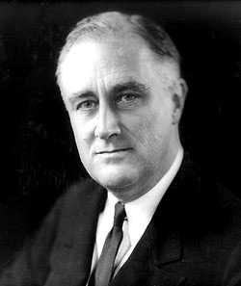
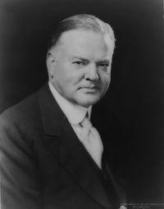
民主党——罗斯福
共和党——胡佛
472
59

Slide 9
二、罗斯福新政
国家干预
1.背景
（1）大萧条使美国陷入危机；
（2）胡佛政府的自由放任；
2.措施
（1）整顿财政金融：整顿银行，统制货币，改革银行体系；
（2）调整工业生产：①制定公平竞争法规，防盲目竞争；
②规定最低工资、最高工时等标准；
（3）调整农业生产：减耕减产，国家收购和补贴；
（4）实行社会救济和以工代赈：《社会保障法》、公共工程；

Slide 10
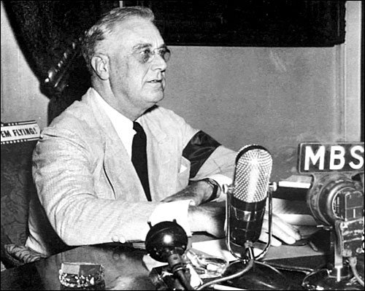
我们唯一所恐惧的就是恐惧本身！
新政绝不是一种政治游说，而是战斗口号！祖国要求行动起来，现在就要行动起来！
我们的国家过去经得起考验，今后还会经得起考验，复兴起来，繁荣下去！
——罗斯福就职演说
罗斯福不断通过无线电广播发表“炉边谈话”，以拉家常的方式帮助公众战胜恐惧，树立信心。

Slide 11
企业
人民
病征 | 处方 | 疗效
银行业信用不足 | 整顿银行 统制货币 改革体系 政府保障 | 恢复运转与信心
挤兑
恐慌
银行
破产
资金断裂
银行危机
为挽救和重建濒于崩溃的金融货币体系，1933年3月6日暂时关闭全国银行。三天后，国会通过《紧急银行法》，5月27日通过《联邦证券法》。6月16日，通过《格拉斯—斯蒂高尔银行法》，将投资银行和商业银行分开，防止银行用储蓄者资金投机，还规定建立联邦储蓄保险公司，对小额存款实行保险。1933年4月放弃金本位制，实行美元贬值和有节制的通货膨胀，以提高物价、刺激生产、鼓励出口和减轻债务人负担。
——《中国大百科全书·外国历史卷》

Slide 12
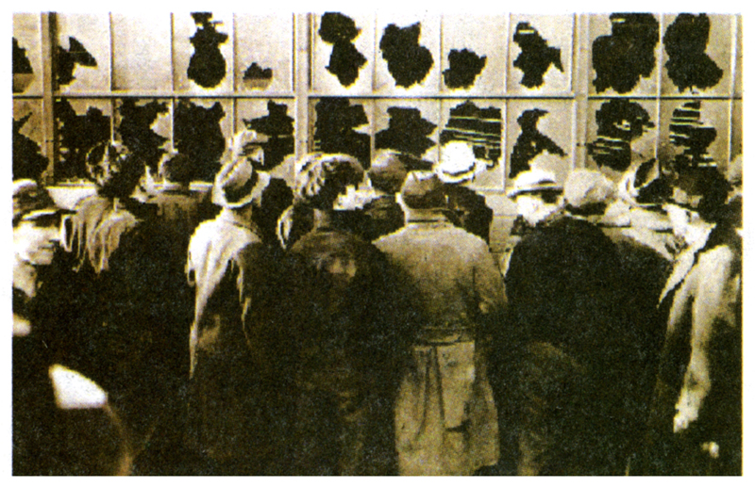

病征 | 处方 | 疗效
生产过剩，恶意竞争 | 公平竞争 蓝鹰标志 最低工资最高工时 | 规范生产与秩序，缓解劳资矛盾
企业
更小
裁员
缩减工资
市场
工人
更穷
企业危机
工业产值1935年比1933年几乎翻了一番。1936年底，工业总产量超过危机前的年平均数。

Slide 13
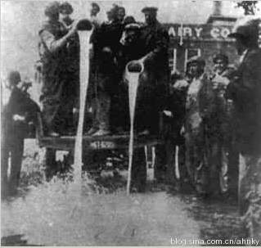
农业
病征 | 处方 | 疗效
生产过剩，价格过低 | 减耕减产；政府补贴与收购 | 减少剩余，保证价格，保障利益
生产过剩
购买不足
市场
农业危机
政府与各州农场主签订大量减耕减产的合同，小麦、棉花面积各减少1000万英亩，销毁猪620万头，羊500万只以上。凡拒绝签合同的农场，不得享受贷款和援助。

Slide 14
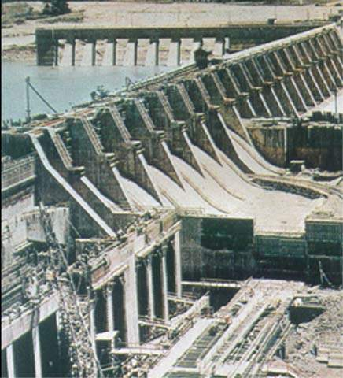
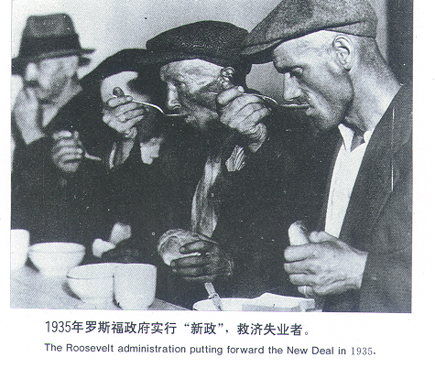
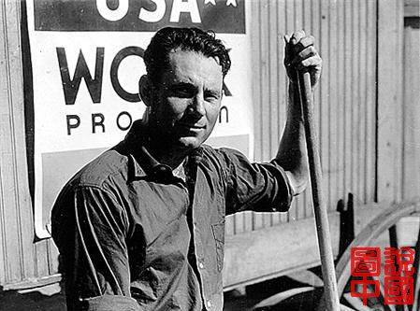
病征 | 处方 | 疗效
温饱，就业与保障 | 紧急救济，以工代赈，社保体系 | 增加就业；扩大消费；缓和矛盾；稳定社会
危机
治安
破产
破产
自杀犯罪
企业
人民
失业
民生危机
田纳西水利工程
“以工代赈”

Slide 15

报纸咒骂罗斯福太迁就工人，是“敲富人竹杠”、“天天吃烤百万富翁”！《社会保障法》出台后有人说“是从《共产党宣言》第18页逐字逐句抄来的。”甚至有人建议调查一下罗斯福是不是共产党。
罗斯福说：“在美国从来没有一个人比我对资本主义有着更坚定的信仰！”
在美国,没有人比我更坚信私有企业、私有财产和私人利润制度。 ---罗斯福
他们只知道追求私利者一代的法则,他们没有远见,而没有远见的人必将灭亡。
--- 罗斯福谴责大资本家
用国家力量扩大消费，调整供需矛盾，缓和社会矛盾，其实质是在维护资本主义制度的前提下对生产关系的局部调整，从根本上维护资本主义和资产阶级利益。
（旧秩序的新应用）
这些人为什么要抨击罗斯福？二者分歧何在？远见指的是什么？

Slide 16
二、罗斯福新政
3.评价
（1）局限：并不能从根本上解决供需矛盾；
对美国：走出经济危机；保障民主，遏制法西斯；
（2）意义：
对世界：美国成为反法西斯大后方；
开启了国家干预经济的先河；
三、凯恩斯主义
国家干预经济
自由放任主义
看得见的手
看不见的手
与罗斯福新政相互印证，非指导关系；二战后广泛推广。

Slide 17
课堂小结
1900
1910
1920
1930
1940
1950
1960
1970
1980
1990
2000
企业
市场
“适度”
“藏富于民”
金融机构

